Slide 1
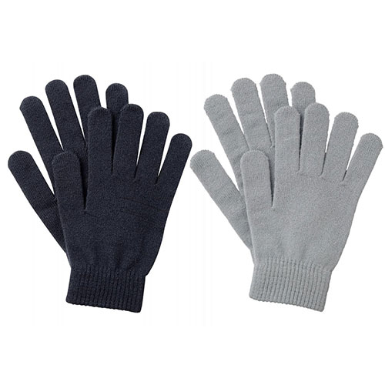


【提案書】
ザ・タッチグローブ #sustainable
特徴
寒い冬の屋外でも手を外気に晒すことなくスマホ操作ができるとっても便利な手袋です。シンプルですっきりとしたデザインのため、ジェンダーレスでどんなファッションにも合わせられます。
納期
納期スペース
仕様
素材：本体／ポリエステル・ポリウレタン 指先／アクリル・ポリエステル・金属繊維・ポリウレタン
サイズ：全長約22cm
包装：ジッパー付クラフト袋入り
お見積
お見積りスペース

